Slide 1


Slide 2


Notes:
안녕하세요? 홀리바이블 탐험대 집필을 한 성산교회 윤민선 전도사입니다.
지금부터 새김북스 강의를 시작하도록 하겠습니다.

Slide 3

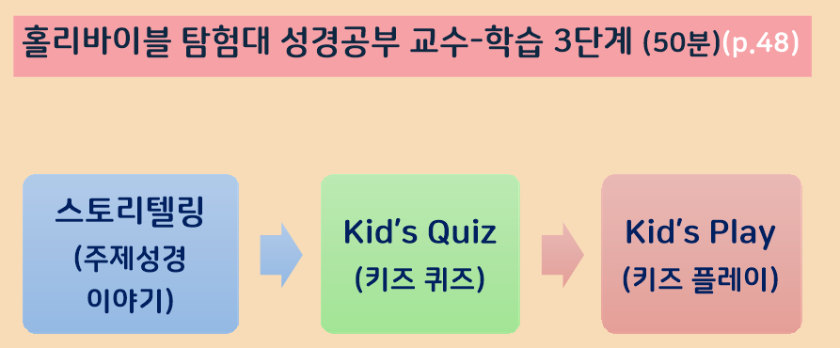
Notes:
성경공부는 3단계로 진행이 됩니다.
첫 번째는 성경의 내용을 살펴보는 스토리텔링이 있습니다.
이번 홀리바이블 탐험대의 본문은 구약입니다.
각과의 중심본문은 1과는 모세오경, 2과는 역사서, 3과는 시가서와 예언서입니다.
내용을 살펴보는 스토리텔링 이후
두 번째 단계는 내용을 다시 복습하면서 익히는 단계로 키즈퀴즈를 하게 됩니다.
퀴즈와 간단한 게임으로 핵심내용을 확인하고 중요단어를 기억할 수 있도록 구성되었습니다.
세번째 단계는 키즈플레이로
말씀을 적용하며 삶에서 실천 하도록 돕기 위한 다양한 활동을 할 수 있습니다.

Slide 4
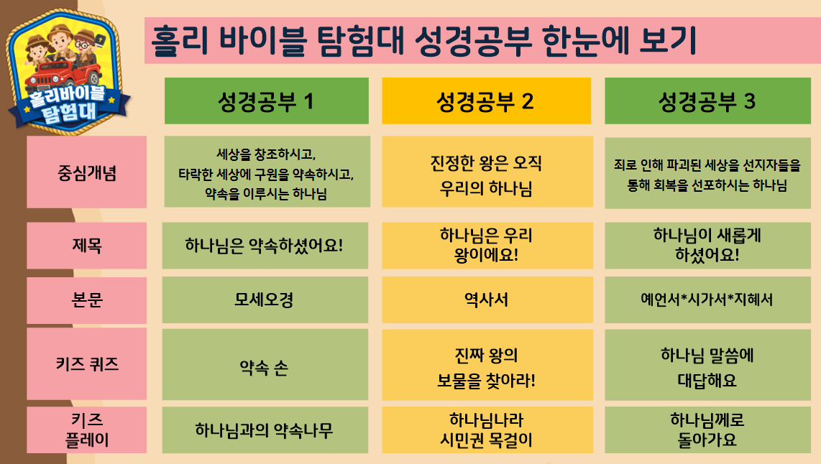
Notes:
전체 내용을 살펴보면,
성경공부 1과 하나님은 약속하셨어요!로 키워드는 약속입니다.
본문은 모세오경으로, 중심개념은 ~~~ 입니다.
성경공부 2과는 하나님은 우리 왕이에요!라는 제목으로 키워드는 진정한 왕입니다.
본문은 역사서이고,
중심개념은 진정한 왕은 오직 우리 하나님이라는 것입니다.
3과는 하나님이 새롭게 하셨어요!라는 제목으로 키워드는 회복입니다.
본문은 시가서이고 예언서 입니다.
중심개념은 죄로 인해 파괴된 세상을 선지자들을 통해 회복을 선포하시는 하나님입니다.

Slide 5
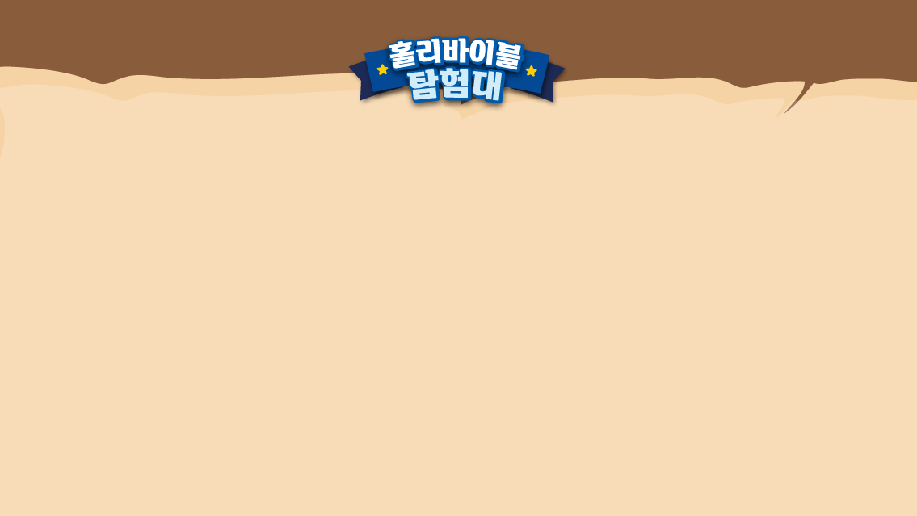
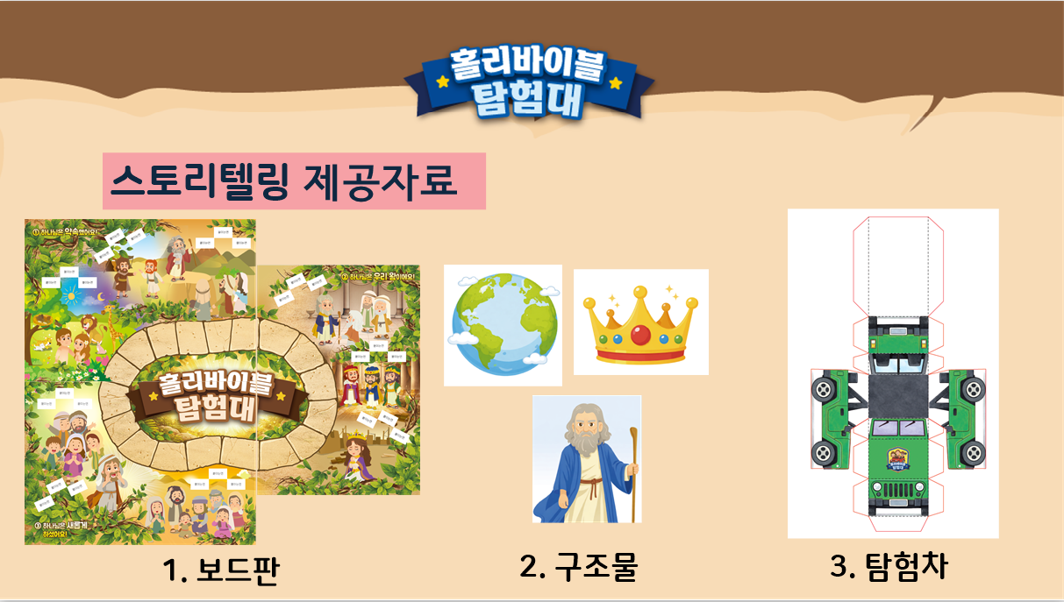
Notes:
스토리텔링 제공자료는
유아학습자용으로 나오는 자료로
세가지가 있습니다.
첫번째 말씀을 보드판,
두번째는 말씀이 진행되면서 보드판에 세우는 구조ᅟᅮᆷㄹ
마지막으로는 보드판 길위에 다니며 내용을 듣는 탐험차 입니다.
하나씩 설명 드리겠습니다.

Slide 6
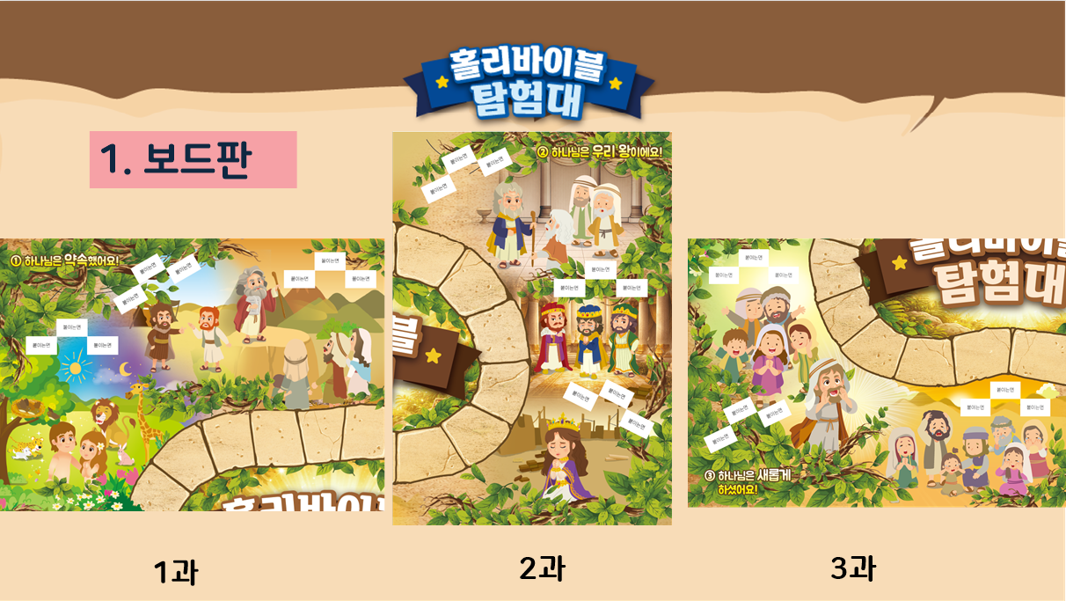
Notes:
홀리바이블 탐험대 성경공부는 보드판으로 진행이 됩니다.
총 3과로 각과의 보드판으로 세개로 진행됩니다.
제일먼저 보드판은
1과 하나님은 약속하셨어요!로
첫번째 성경공부 보드판입니다.
2과는 하나님은 우리 왕이에요!로
두번째 성경공부 보드판입니다.
3과는 하나님은 새롭게 하셨어요!로
세번째 성경공부 보드판입니다.

Slide 7
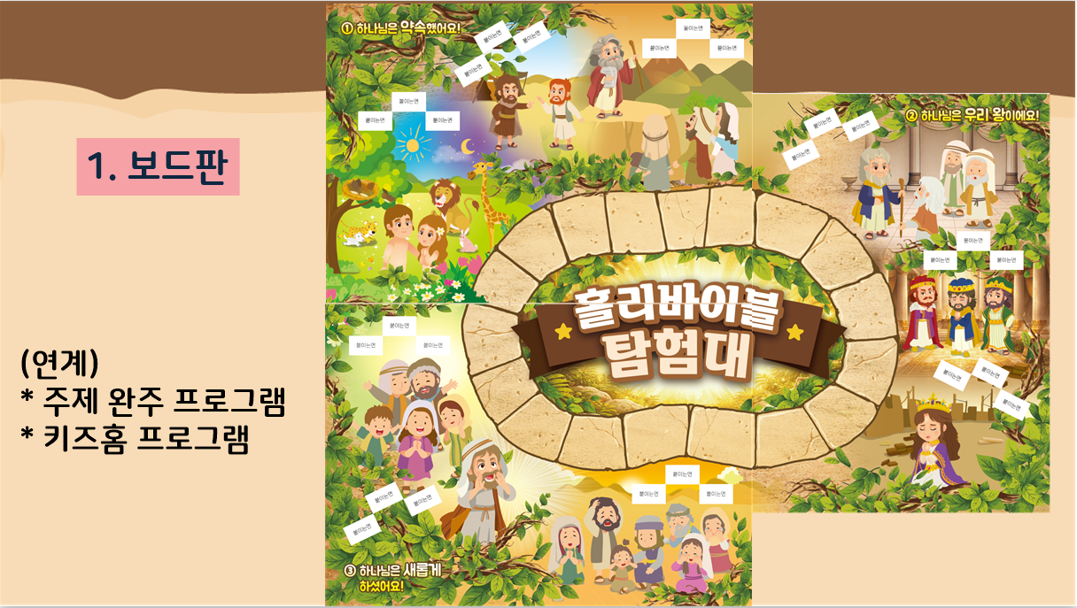

Slide 8
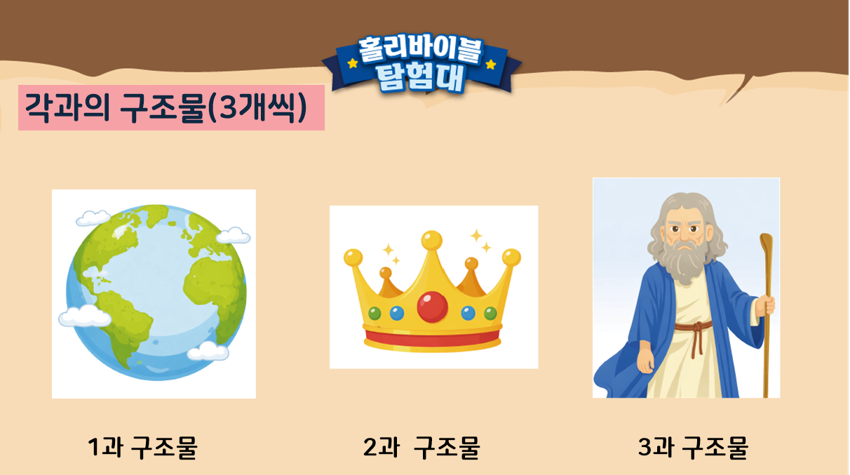

Slide 9
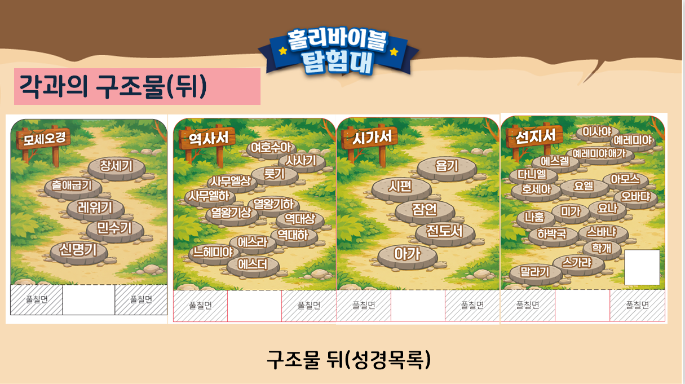

Slide 10
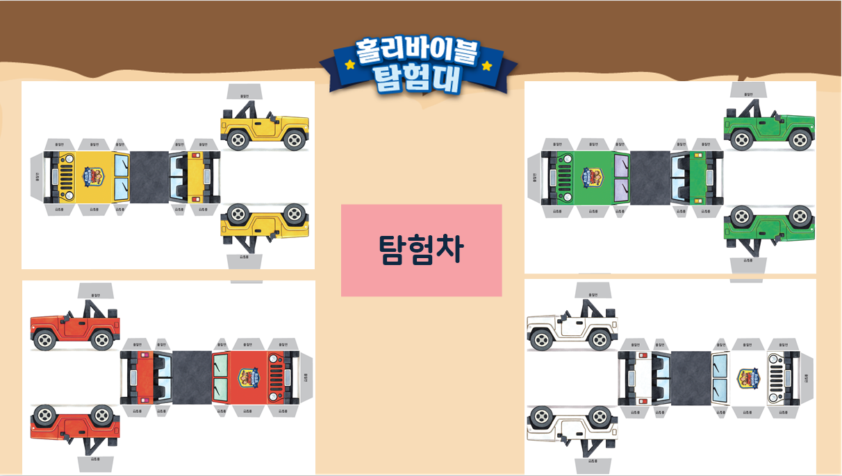

Slide 11


Slide 12
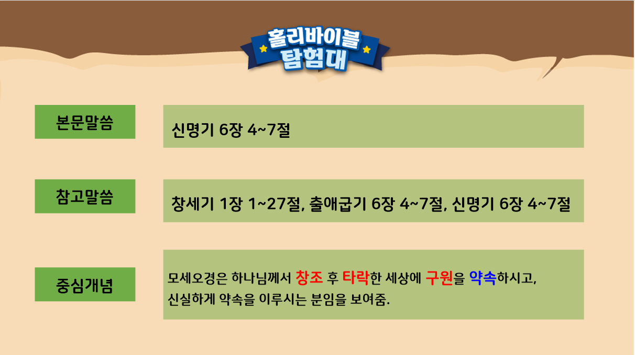

Slide 13
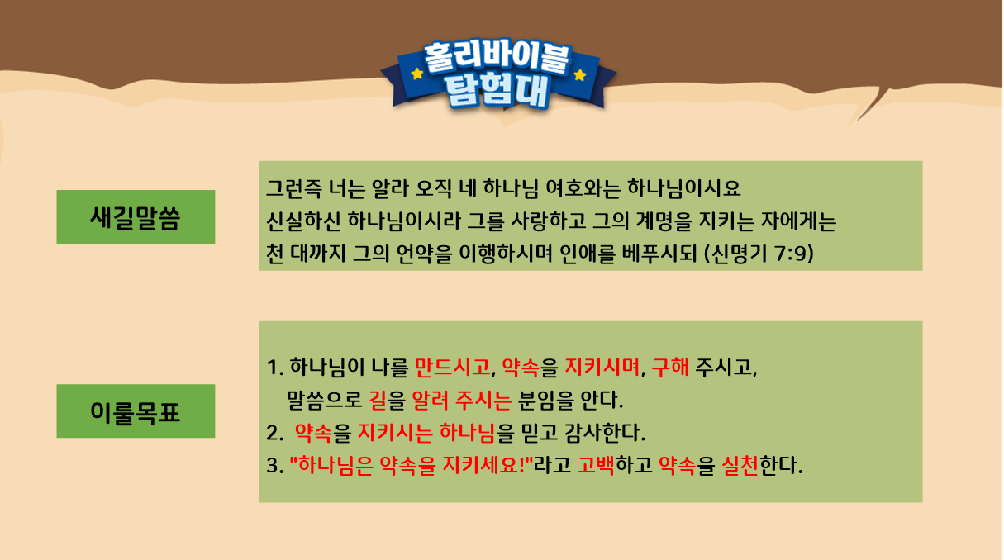

Slide 14
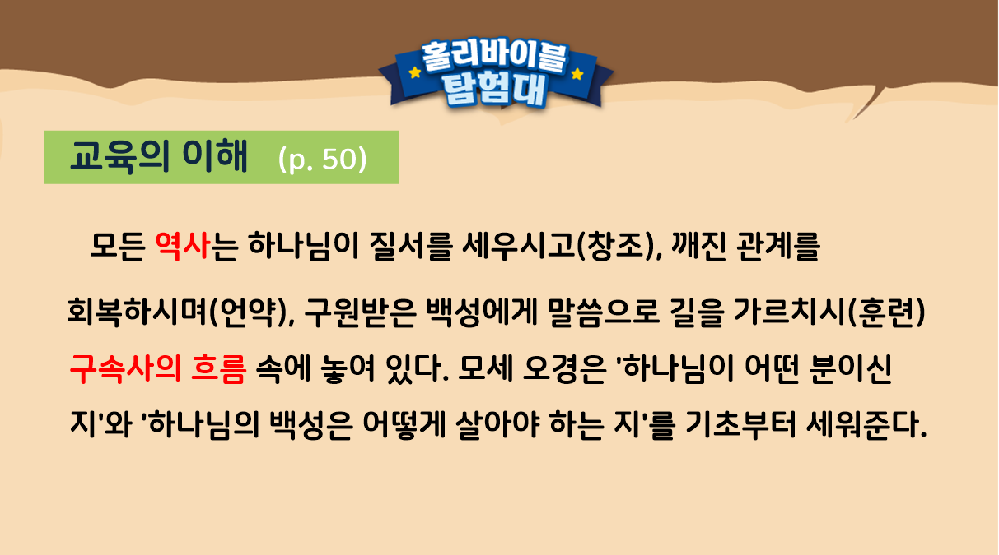

Slide 15
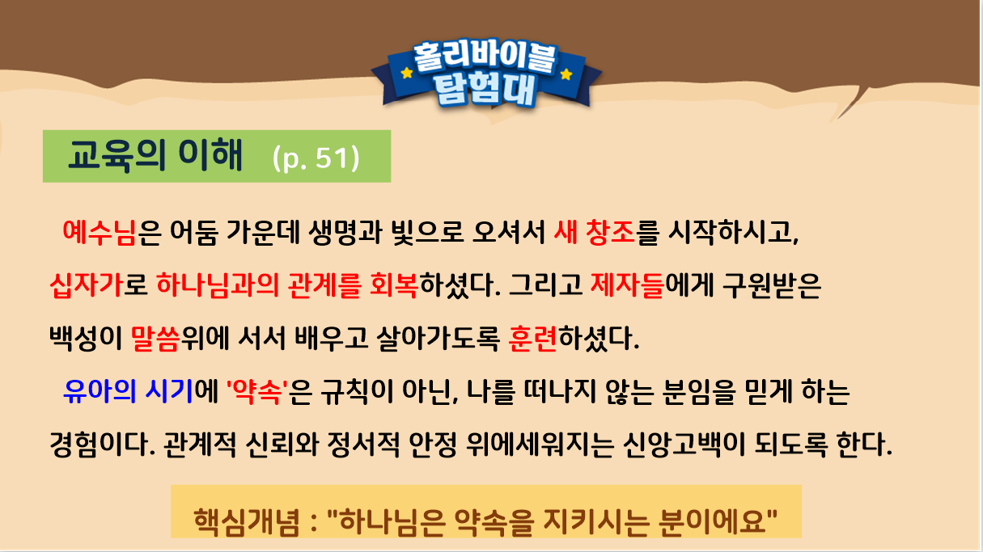

Slide 16
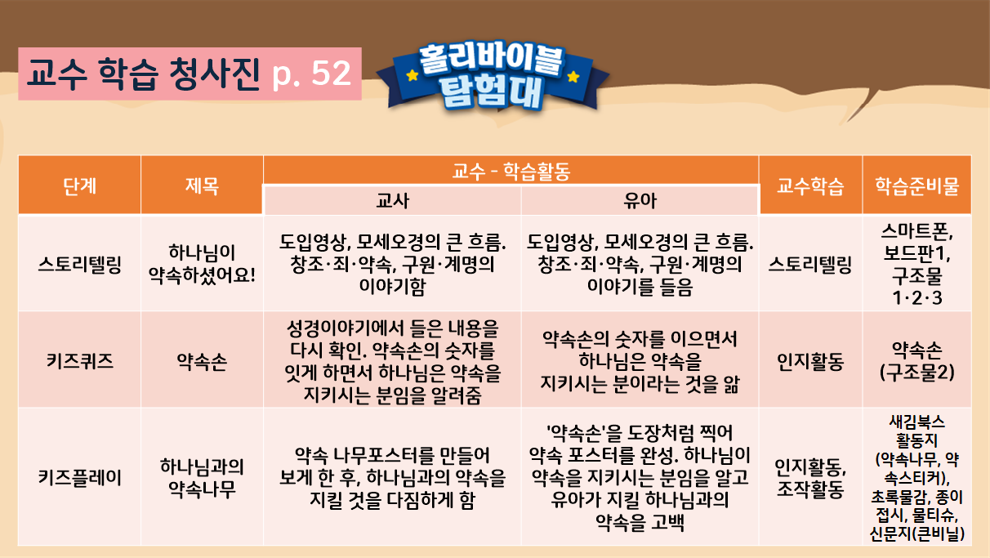

Slide 17
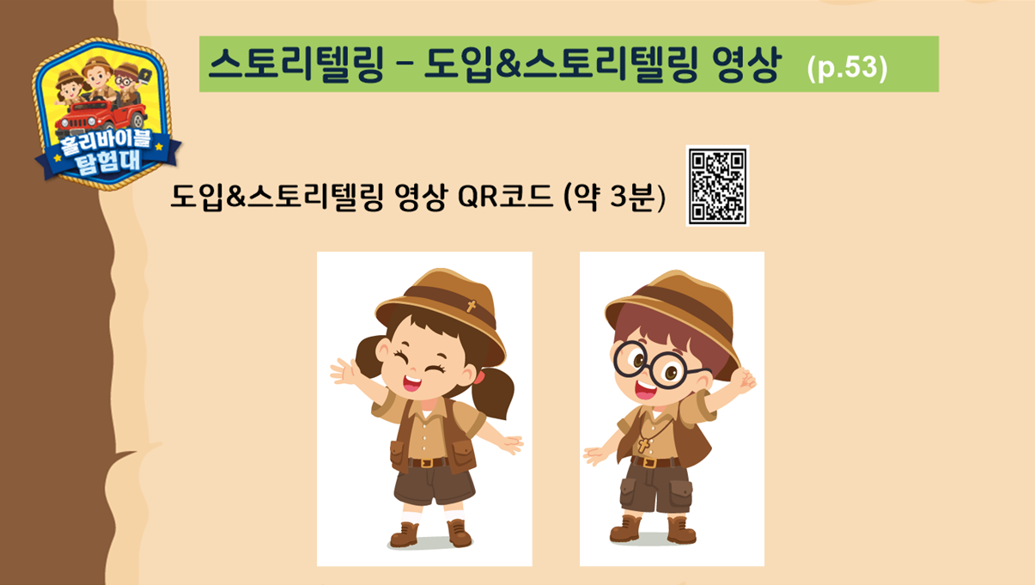

Slide 18
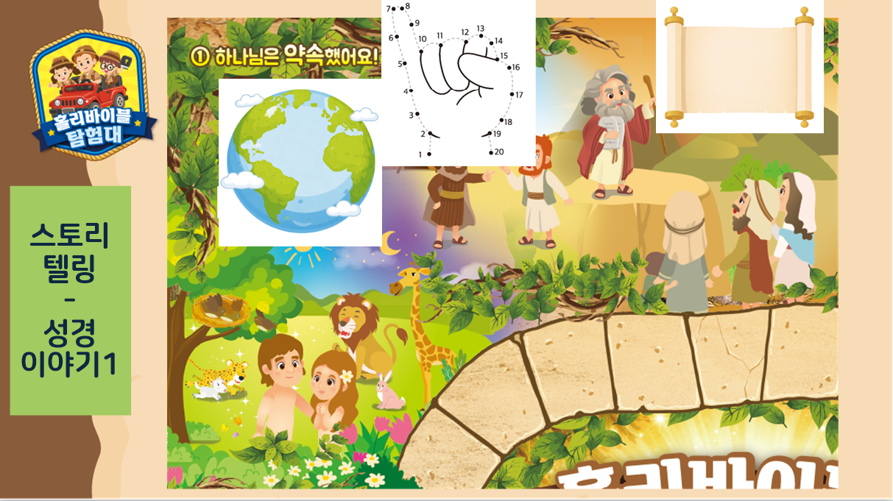

Slide 19
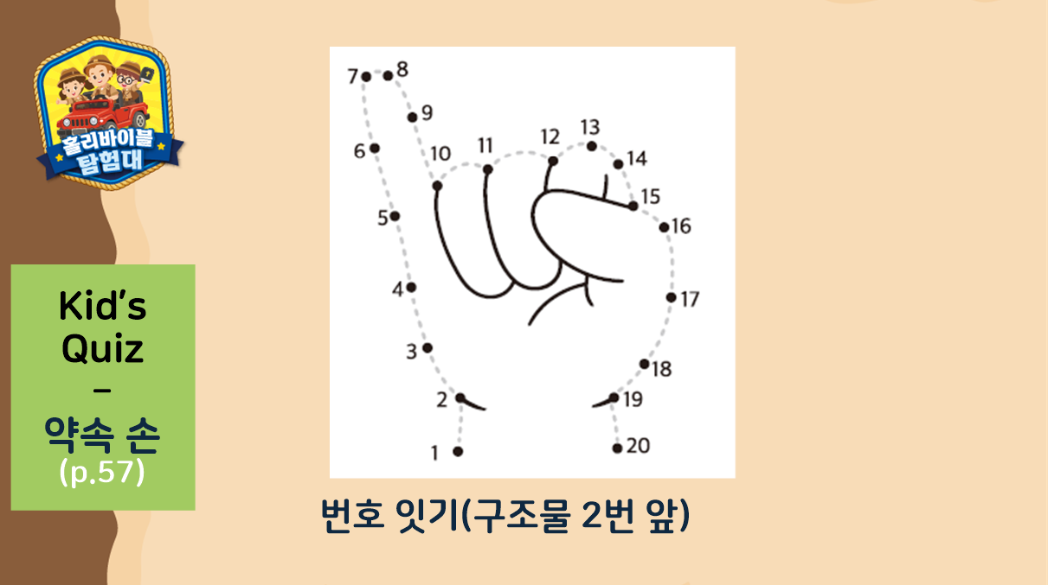

Slide 20
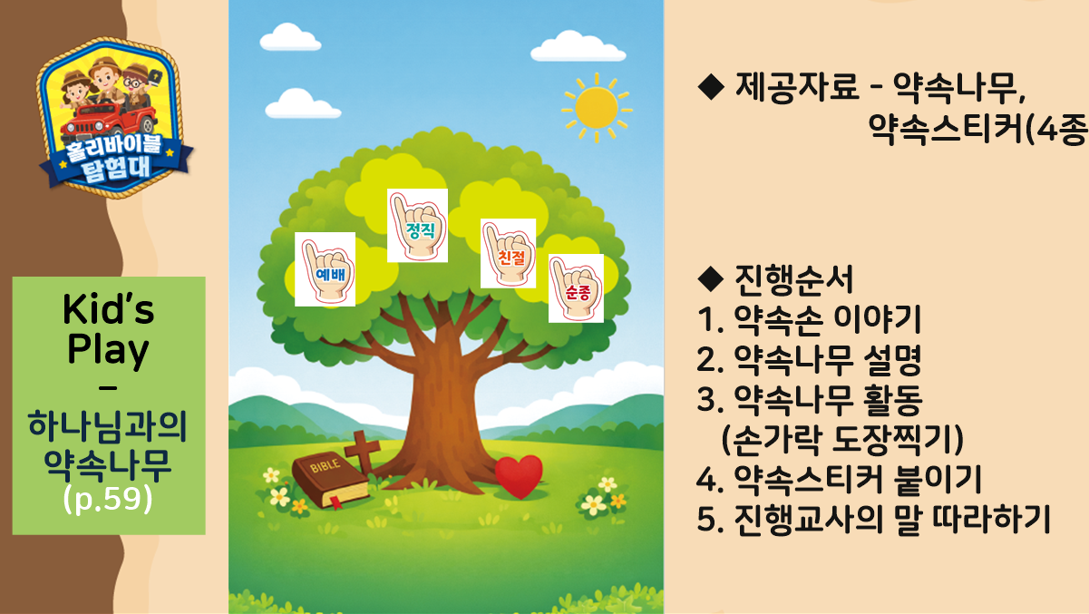

Slide 21


Slide 22
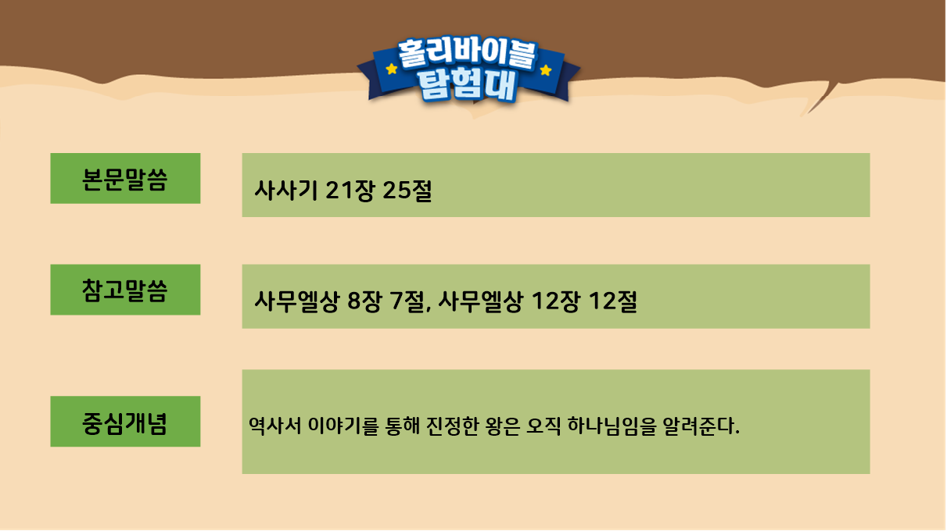

Slide 23
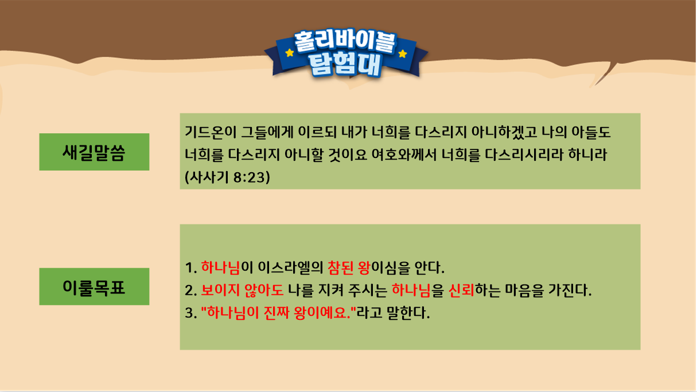

Slide 24
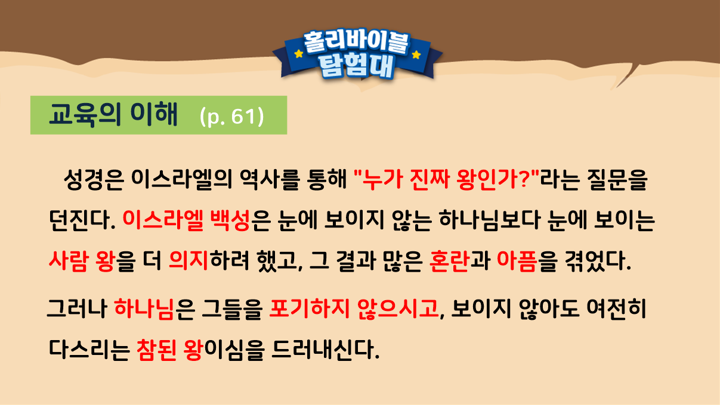

Slide 25
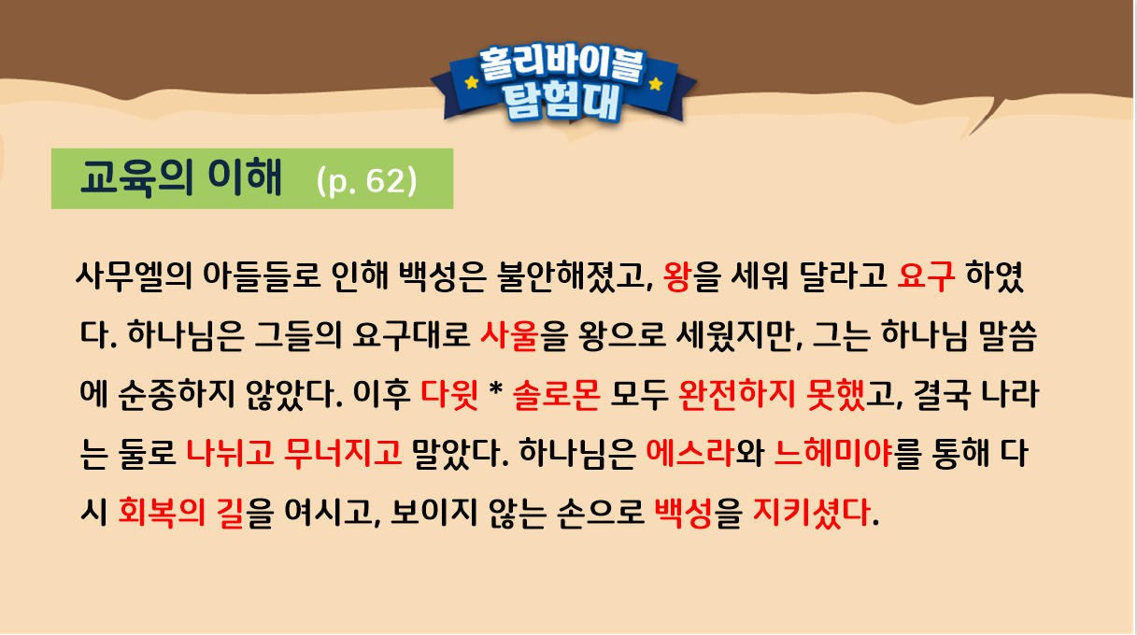

Slide 26
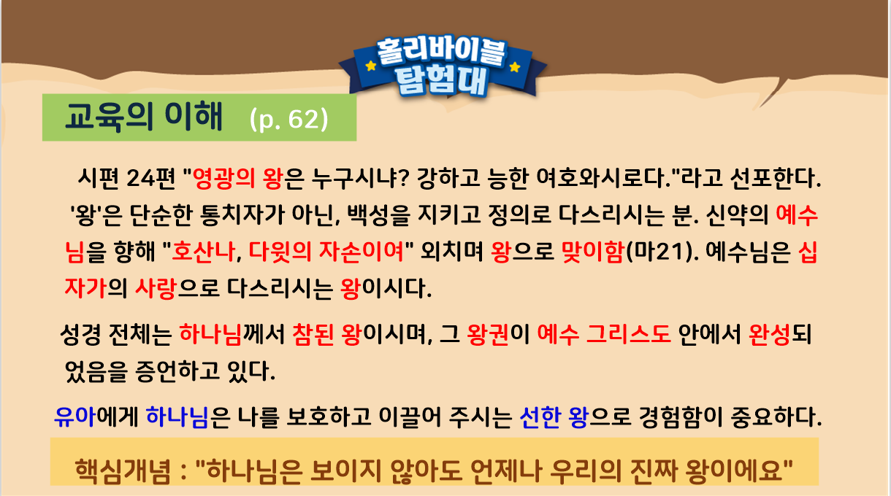

Slide 27
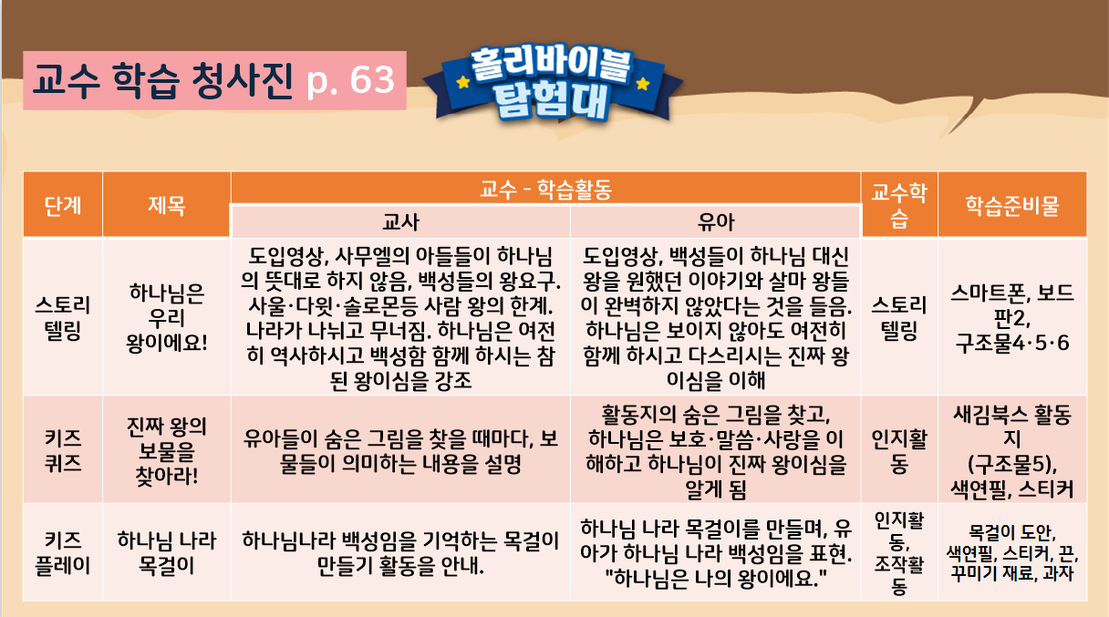

Slide 28
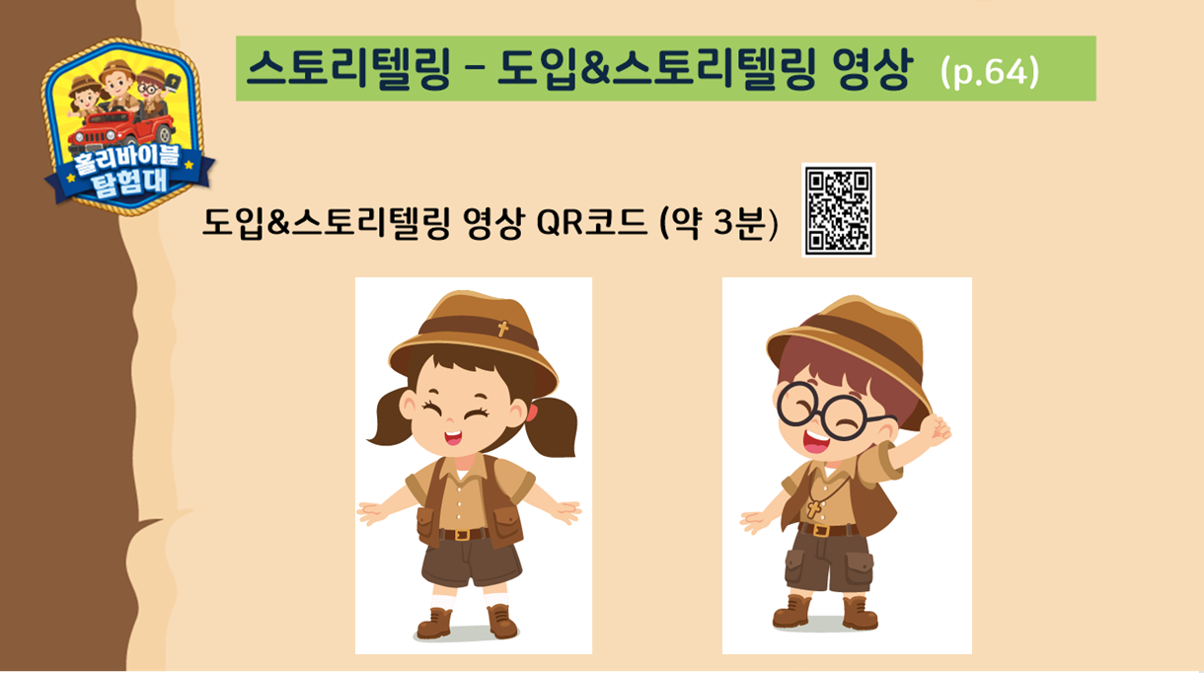

Slide 29
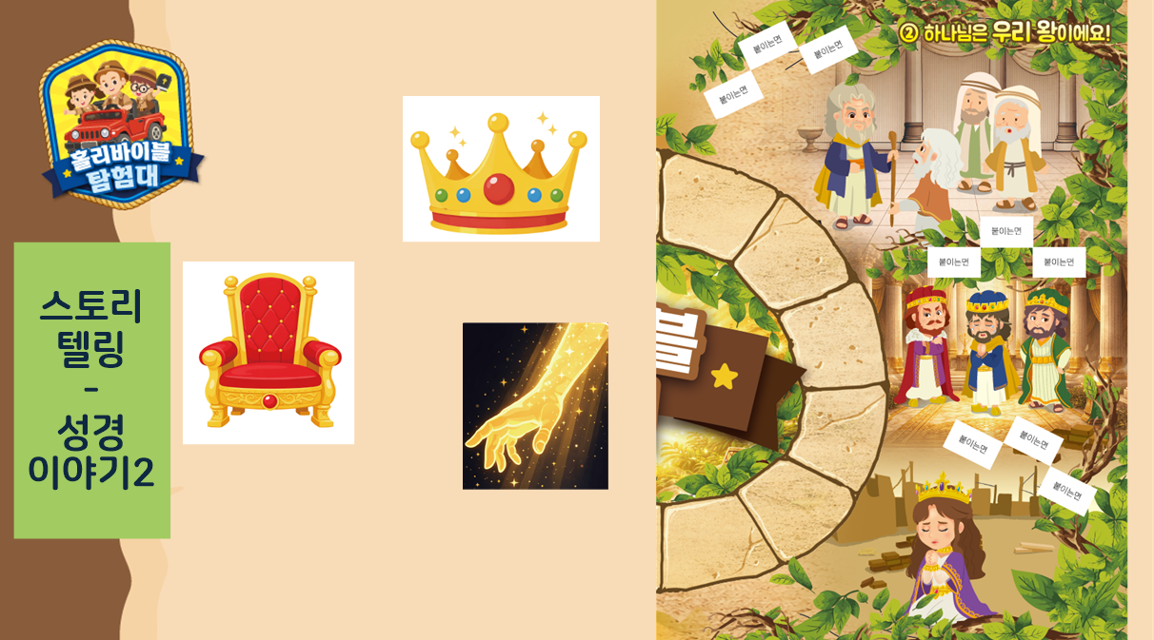

Slide 30
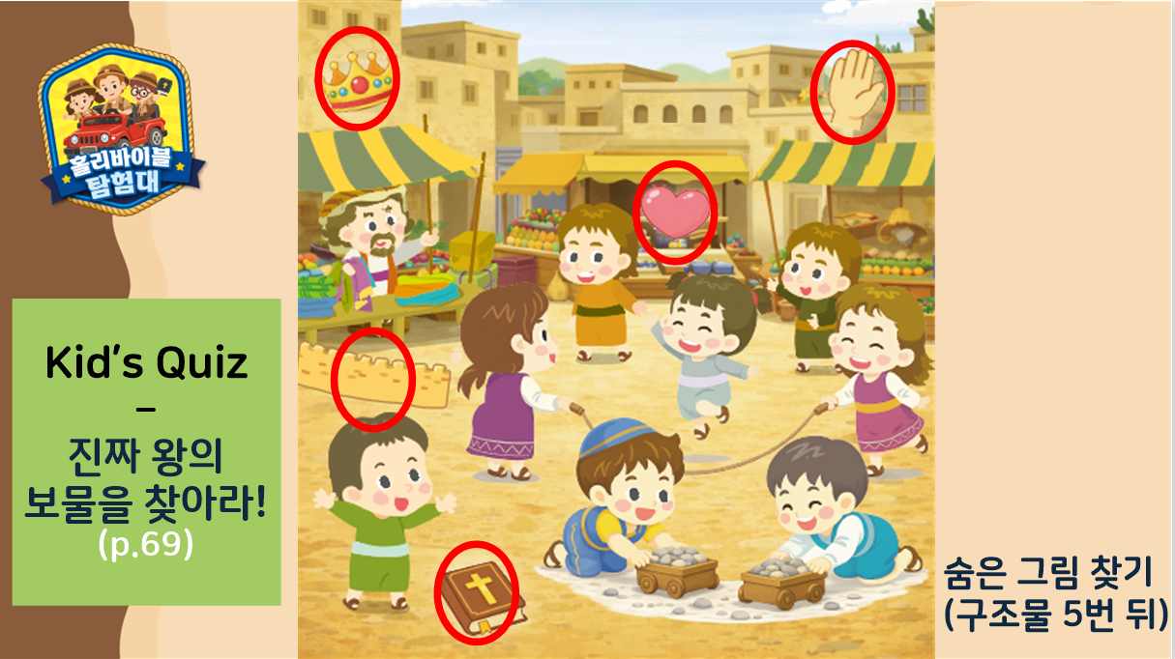

Slide 31
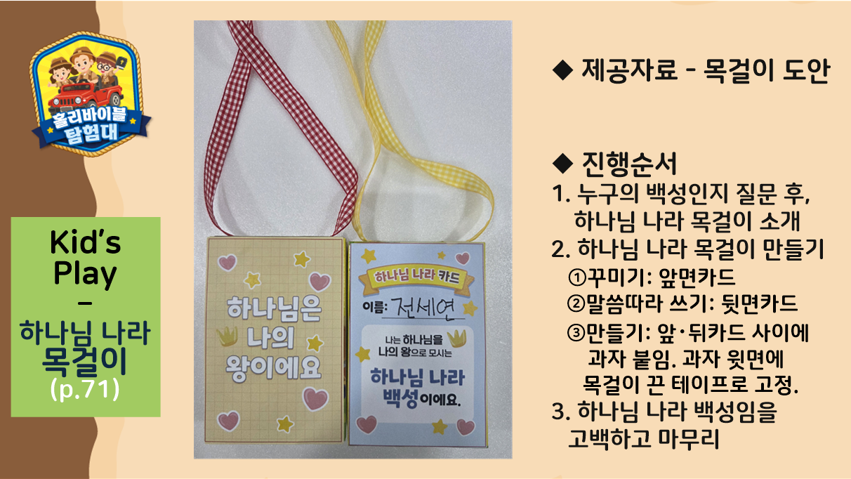

Slide 32


Slide 33
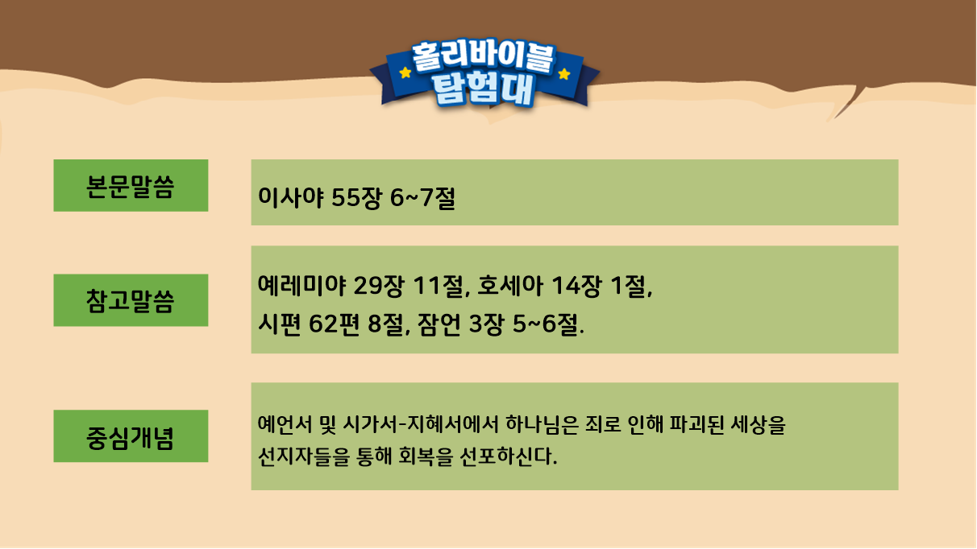

Slide 34
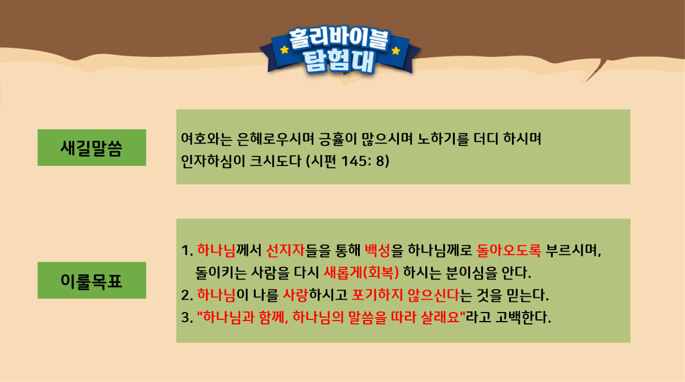

Slide 35
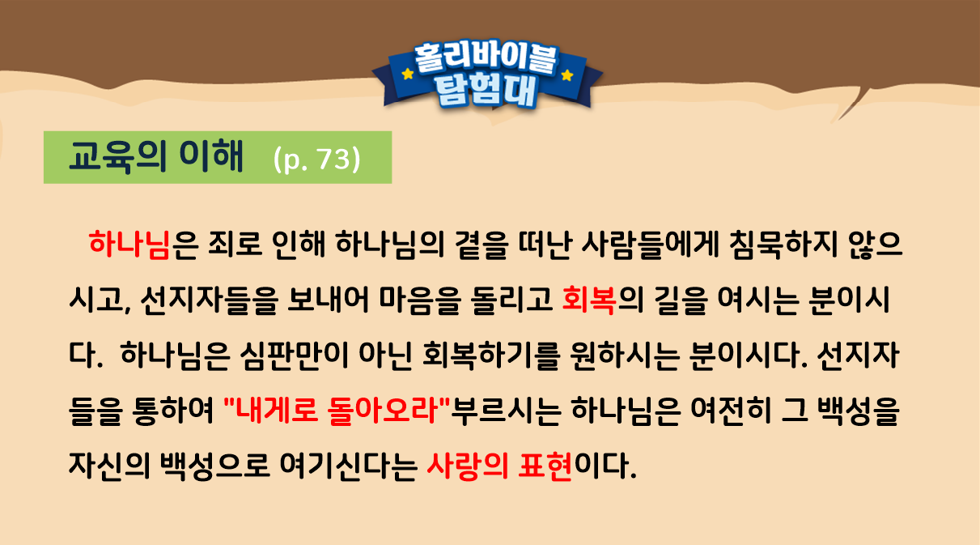

Slide 36
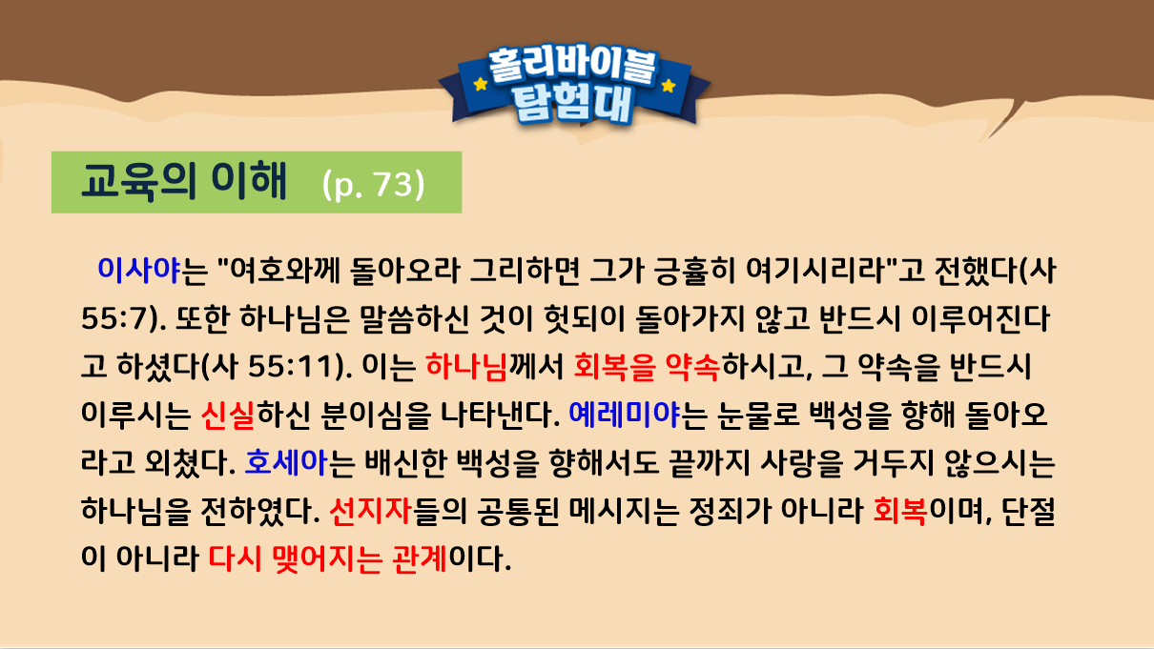

Slide 37
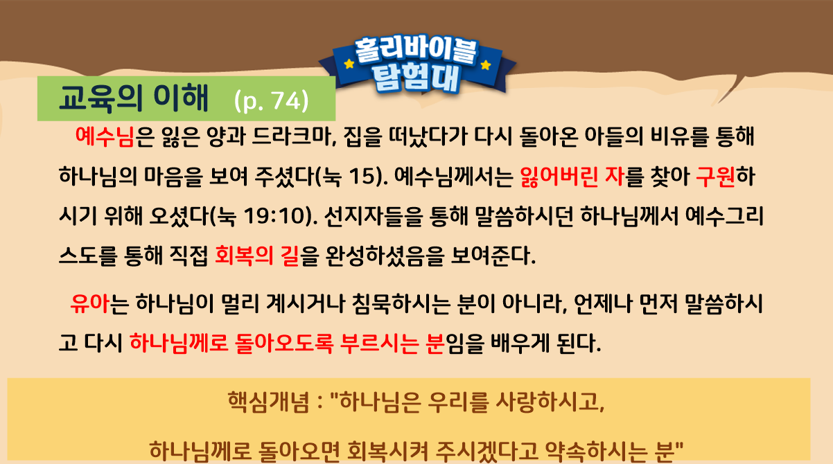

Slide 38
교육의 이해 (p. 74)
예수님은 잃은 양과 드라크마, 집을 떠났다가 다시 돌아온 아들의 비유를 통해 하나님의 마음을 보여 주셨다(눅 15). 예수님께서는 잃어버린 자를 찾아 구원하시기 위해 오셨다(눅 19:10). 선지자들을 통해 말씀하시던 하나님께서 예수그리스도를 통해 직접 회복의 길을 완성하셨음을 보여준다.
유아는 하나님이 멀리 계시거나 침묵하시는 분이 아니라, 언제나 먼저 말씀하시고 다시 하나님께로 돌아오도록 부르시는 분임을 배우게 된다.
핵심개념 : "하나님은 우리를 사랑하시고,
하나님께로 돌아오면 회복시켜 주시겠다고 약속하시는 분"

Slide 39
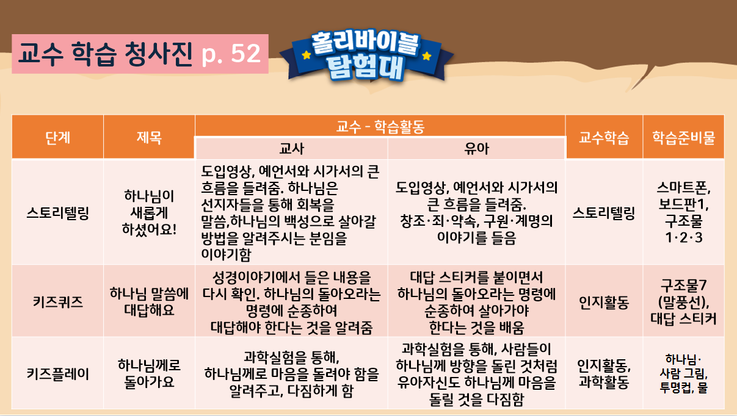

Slide 40
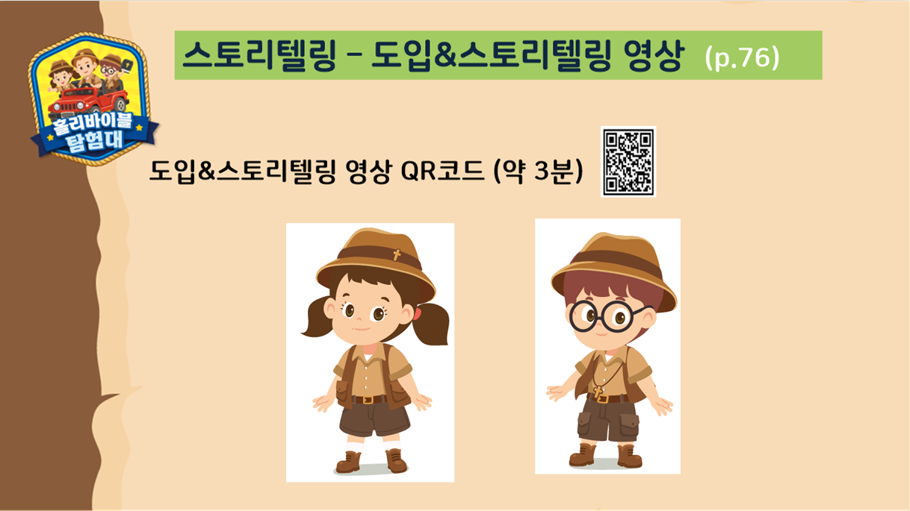

Slide 41
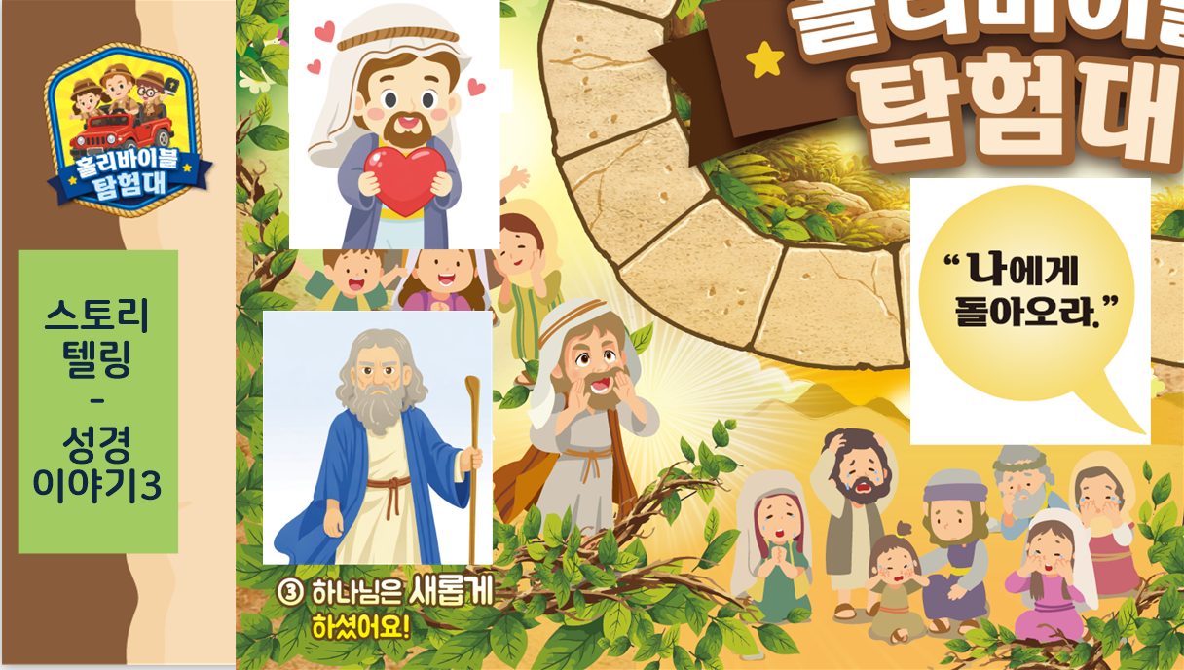

Slide 42
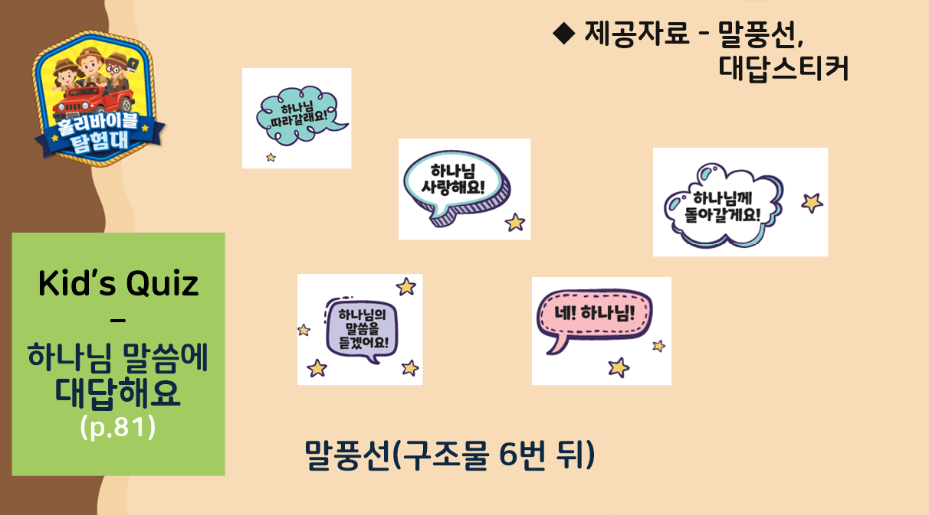

Slide 43
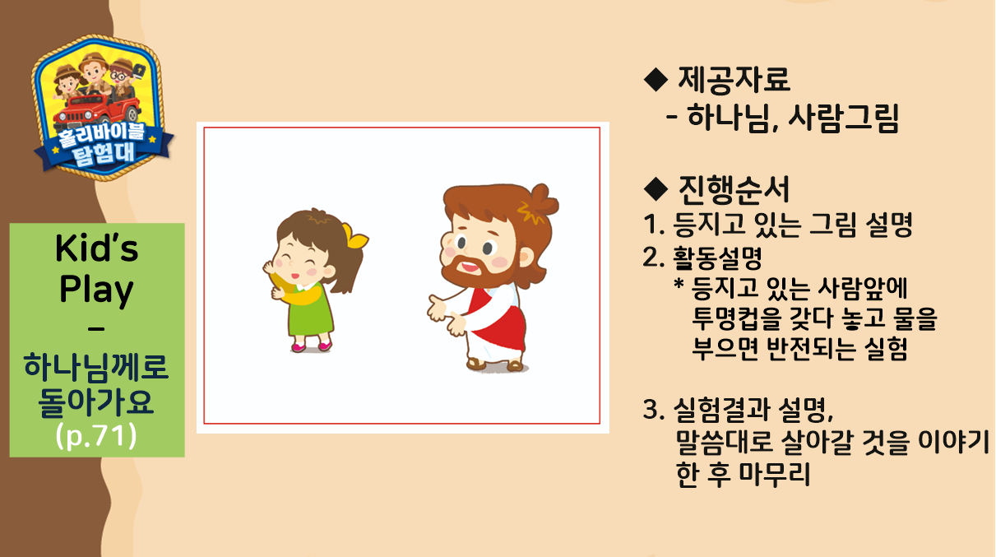

Slide 44
